Slide 1



lideraliga.wixsite.com/ofuturo

Slide 2
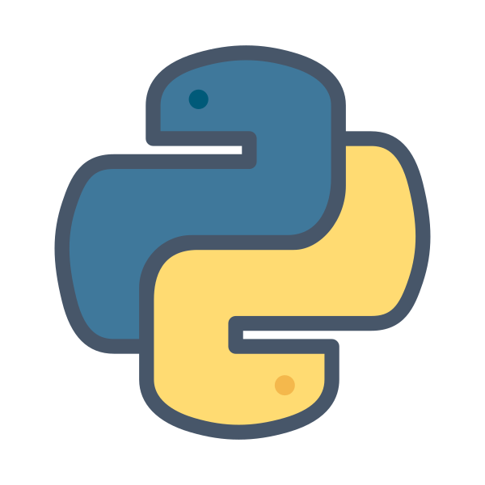
Curso de
Programação
Lidera

Slide 3

Curso de Programação
Aula 2
Tópicos da Aula
Variáveis
Exercícios
Listas
Tuplas
Dicionários
Contas matemáticas
Desafios

Slide 4
Curso de Programação
Aula 2
Variáveis
Para começarmos a programar, vamos entender primeiro o que são variáveis.
Uma “variável” na programação (assim como na matemática) é um elemento que possui uma informação literalmente… variável

Slide 5

Curso de Programação
Aula 2
Variáveis
Uma forma de ilustrar isso é pensar em uma caixa!

Slide 6
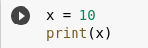
Curso de Programação
Aula 2
Variáveis
Uma variável precisa então de uma informação (seu conteúdo) e um nome
Código!

Slide 7
Curso de Programação
Aula 2
Variáveis
Em Python existem basicamente 5 tipos de variáveis simples:
Int ou Inteiro (Integer)
Float ou Ponto Flutuante
Bool ou Booleano (Boolean)
Complex ou Complexo
Str ou Texto (String)
Código!

Slide 8
Curso de Programação
Aula 2
Variáveis
Isso acontece porque Python é conhecido como uma linguagem:
Dinâmica
Fortemente Tipada
Orientada a objeto

Slide 9
Curso de Programação
Aula 2
Variáveis
Dinâmica: isso significa que o “interpretador” do Python atribui o tipo da variável por inferência do conteúdo dela.
Se o conteúdo é um inteiro… logo a variável é um inteiro/integer (int)
Se o conteúdo é um texto… logo a variável é um texto/string (str)
Código!

Slide 10
Curso de Programação
Aula 2
Variáveis
Fortemente Tipada: isso significa que o “interpretador” do Python não faz coerções entre tipos não compatíveis
Se uma variável que é um inteiro for somada com uma variável texto...
Código!

Slide 11
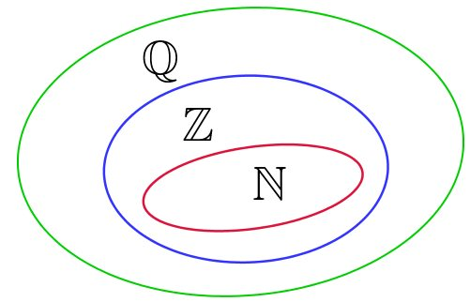
Curso de Programação
Aula 2
Variáveis

Slide 12
Curso de Programação
Aula 2
Variáveis
Orientada a Objeto: na programação entende-se que um objeto como um elemento dotado de complexidade.
As variáveis não são algo simplesmente monolítico, cada tipo de variável possui seus métodos e características
Código!

Slide 13
Curso de Programação
Aula 2
Variáveis
Atribuição de variáveis
Variáveis não precisam aceitar apenas informações (números, booleano, textos, etc). Elas podem aceitar também outras variáveis como informações.
Código!

Slide 14
Curso de Programação
Aula 2
Variáveis
Exercícios!
15min para resolverem

Slide 15
Curso de Programação
Aula 2
Tipo Composto
Em Python existem variáveis chamadas de tipos compostos. Elas são chamadas assim, pois podem carregar mais de uma “informação” consigo.
São elas: Listas [ ], Tuplas ( ), Dicionários { }
São também chamadas de Estrutura de Dados

Slide 16

Curso de Programação
Aula 2
Listas
As listas podem ser comparadas com… uma lista de supermercado

Slide 17
Curso de Programação
Aula 2
Listas
Em uma lista coloca-se várias informações dentro uma única lista, e em Python é possível fazer isso também!
lista = [1, 2, 3, 4, …]
valor = lista[n - 1]
Código!

Slide 18
Curso de Programação
Aula 2
Tuplas
São similares à listas, mas diferente destas, as tuplas são imutáveis. É possível consultá-las e fatiá-las, mas a tupla em si não é passível de modificação
tupla = (1, 2, 3, 4, …)
valor = tupla[n - 1]
Código!

Slide 19
Curso de Programação
Aula 2
Dicionário
Um dicionário funciona na base de {chave : conteúdo}
A ideia é ser um mapeamento de dados permitindo acessá-los por um índice ou chave que são imutáveis

Slide 20
Curso de Programação
Aula 2
Dicionário
{
Contatos
Como relacionar?
Nomes dos contatos
Código!

Slide 21
Curso de Programação
Aula 2
Operações Matemáticas
Programação envolve lógica… portanto também envolve operações matemáticas!
Adição: +
Subtração: -
Multiplicação: *
Divisão: /
Exponenciação: **
Parte Inteira: //
Módulo: %
Código!

Slide 22
Curso de Programação
Aula 2
Desafios!
Código!

Slide 23




Obrigado!
linkedin.com/company/lidera-ufes
instagram.com/lideraufes
facebook.com/lideraufes
lideraliga.wixsite.com/ofuturo

